Slide 1


UBND QUẬN LONG BIÊN
TRƯỜNG MẦM NON GIANG BIÊN
LĨNH VỰC PHÁT TRIỂN NGÔN NGỮ
Đề tài: Thơ: Cây dây leo”
Lứa tuổi: 3 – 4 tuổi
Giáo viên : Nguyễn Thị Bích Phượng
Đào Thị Lan

Slide 2

Ổn định tổ chức, gây hứng thú:
- Cô và trẻ hát bài hát: “ Em yêu cây xanh”

Slide 3
2. Phương pháp, hình thức tổ chức:

Slide 4
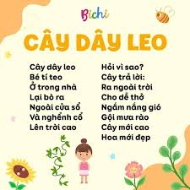


Slide 5


Slide 6
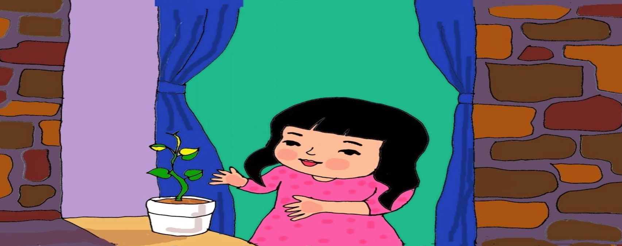
Cây dây leo
Bé tý teo
Ở trong nhà
Lại bò ra
Ngoài cửa sổ

Slide 7
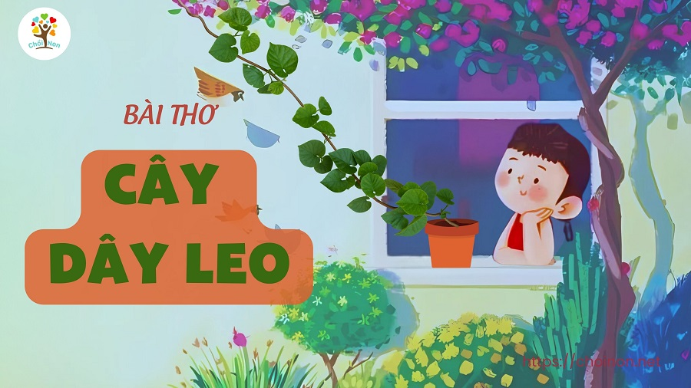
Và nghểnh cổ
Lên trời cao
Hỏi vì sao
Cây trả lời

Slide 8
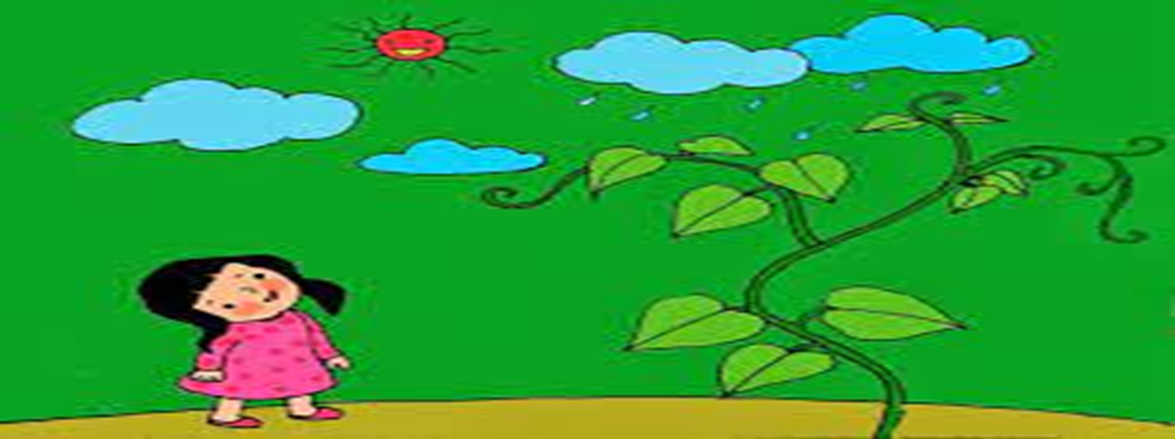
Ra ngoài trời
Cho dễ thở
Tắm năng gió
Gội mưa rào

Slide 9
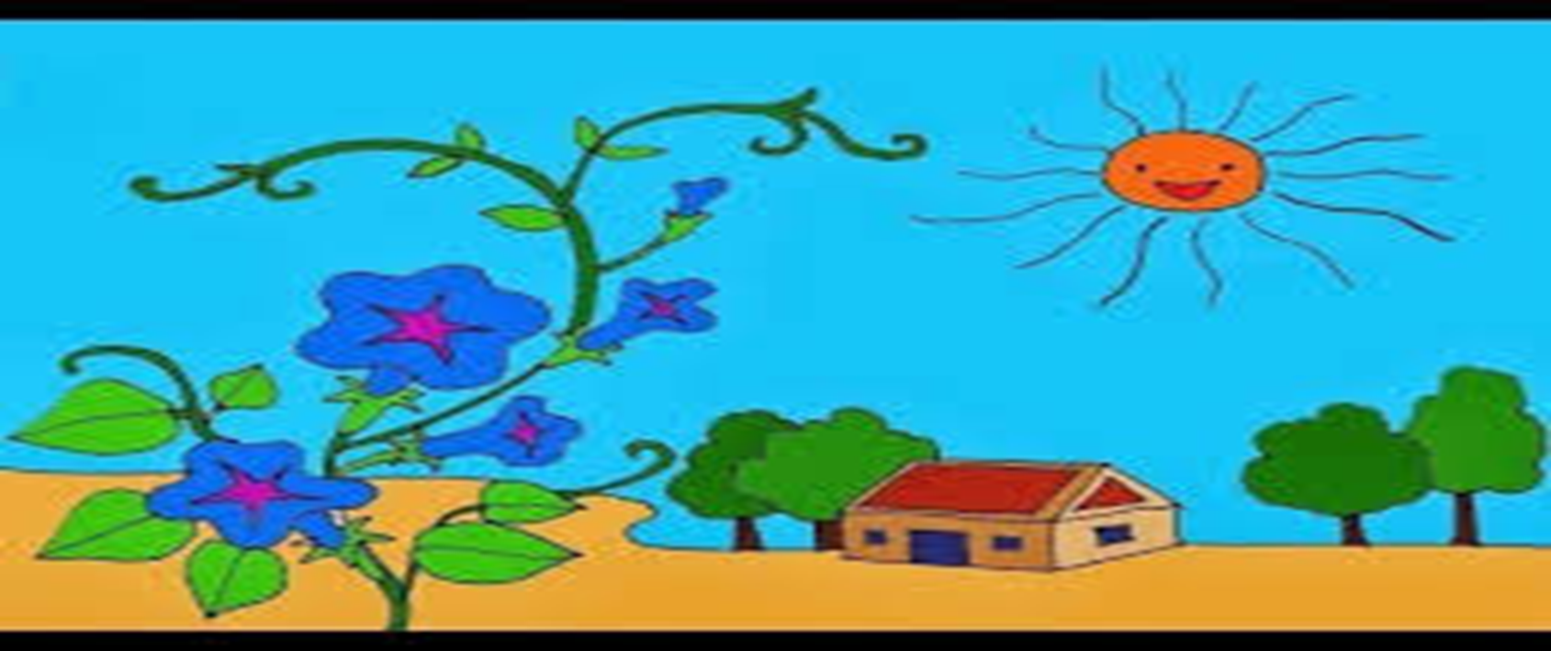
Cây mới cao
Hoa mới đẹp

Slide 10

Đàm thoại

Slide 11

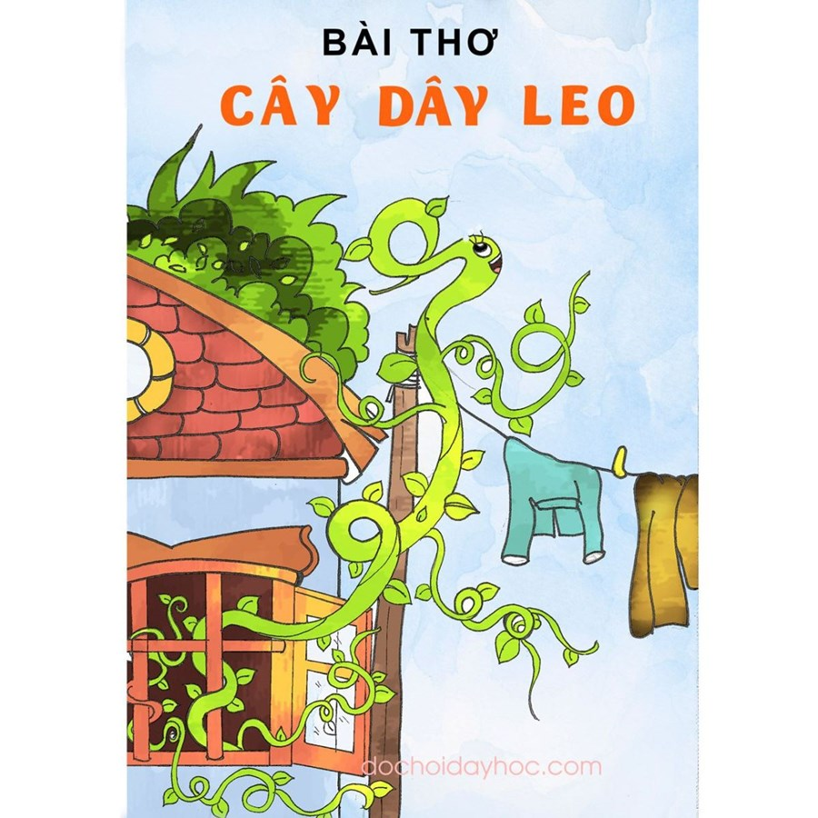
- Cô vừa đọc cho các con nghe bài thơ gì?
- Bài thơ do ai sáng tác?
XUÂN TỬU

Slide 12

+ Trong bài thơ nói về cây gì?
+ Cây dây leo như thế nào?

Slide 13

+ Cây dây leo muốn bò ra ngoài cửa sổ để làm gì?
+ Cây đã tắm gì?

Slide 14

+ Đội mưa rào giúp cây như thế nào?

Slide 15
Qua bài thơ, các con rút ra được bài học gì?
Qua bài thơ, các con rút ra bài học là để cây mau lớn phải chăm sóc cho cây: Tưới nước thường xuyên cho cây, xới đất, làm cỏ, bón phân cho cây và cho cây ra ngoài nắng

Slide 16
Trẻ đọc thơ

Slide 17

XIN Chào VÀ HẸN GẶP LẠI !

